Slide 1
ΕΚΔΗΛΩΣΗ ΕΝΗΜΕΡΩΣΗΣ ΠΡΩΤΟΕΤΩΝ
Παρουσίαση Εργαστηρίων Πληροφορικής
Τμήμα Διοικητικής Επιστήμης και Τεχνολογίας
e-mail: dmst-elab@aueb.gr site: http://www.dmst.aueb.gr

Slide 2
Ρόλος Εργαστηρίου Πληροφορικής
Να παρέχει τεχνική υποστήριξη στη διαδικασία εκπαίδευσης
Υποστήριξη εργαστηρίων
Να υποστηρίξει τους φοιτητές στην εκμάθηση τεχνικών γνώσεων και εκπόνηση εργαστηριακών ασκήσεων
Σεμιναριακά μαθήματα
Web-site τμήματος
Moodle (Eduportal Reloaded)
Ηλεκτρονικές υπηρεσίες
Καθοδήγηση σε τεχνικά θέματα
Επίλυση αποριών/ τεχνική υποστήριξη

Slide 3
Πρόγραμμα Μαθημάτων και Εργαστηριακών Σεμιναρίων
 | 1ο έτος |  | 2ο έτος |  | 3ο έτος
 | 1o | 2o | 3o | 4o | 5ο
Μαθήματα Πληροφορικής | Εισαγωγή στην Πληροφορική | Προγραμ-ματισμός Ι (Java I) | Προγραμ-ματισμός ΙI (Java II) Βάσεις Δεδομένων | Αλγόριθμοι Ανάλυση και Σχεδιασμός Π.Σ. | Ανάπτυξη και Αρχιτεκτονικές Π.Σ.
Εργαστηριακά Σεμινάρια | C | Java | SQL | HTML, CSS, Bootstrap, Frontend Framework | JSP, servlets

Slide 4
Ανθρώπινο Δυναμικό
Μέλη Ειδικού Τεχνικού Εργαστηριακού Προσωπικού (Ε.Τ.Ε.Π.) του Τμήματος
Σταύρος Γρηγορακάκης sgrig@aegean.dmst.aueb.gr
Βασιλική Ταγκαλάκη vasotag@aueb.gr
Σοφοκλής Στουραΐτης sofos@aueb.gr
Χρήστος Λάζαρης lazaris@aueb.gr
Όλο το προσωπικό του Εργαστηρίου υποστηρίζει τους φοιτητές στη διεξαγωγή των εργαστηριακών τους ασκήσεων.

Slide 5
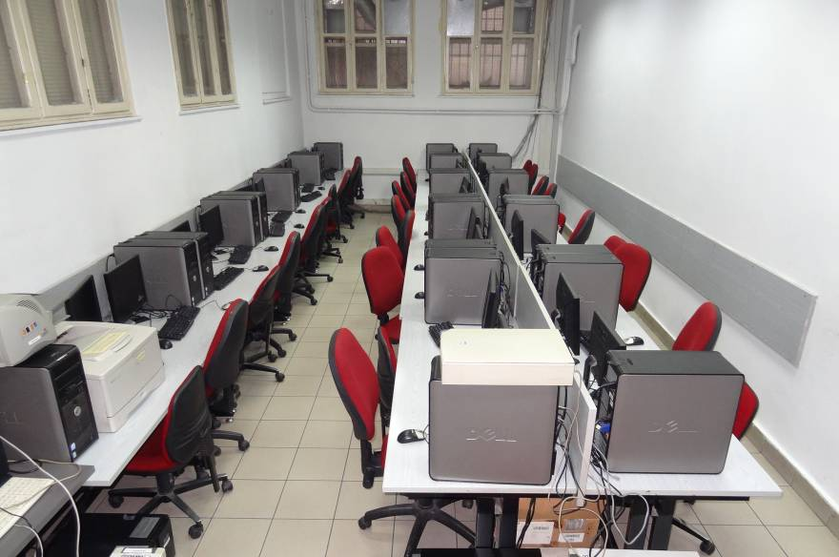
Εργαστήριο 1 (Υπόγειο Κεντρικού Κτιρίου)

Slide 6
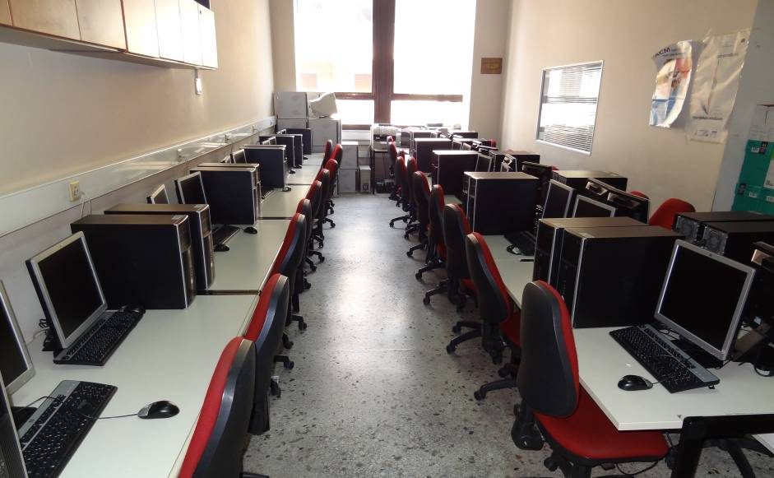
Εργαστήριο 2 (3ος όροφος Δεριγνύ)

Slide 7
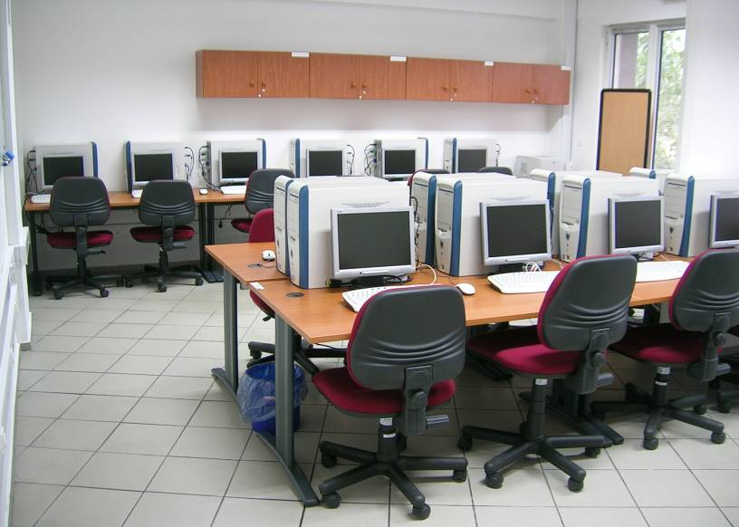
Εργαστήριο 3 (3ος όροφος Πατησίων 80)

Slide 8
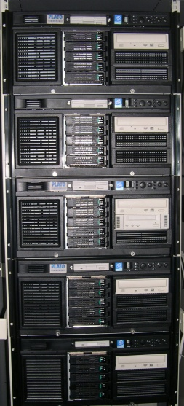
Εξοπλισμός Εργαστηρίων
(15) Εξυπηρετητές δικτύου (servers)
(78) σταθμούς εργασίας γενιάς 2014
(3) Laser εκτυπωτές υψηλών επιδόσεων (1) Έγχρωμος Inkjet εκτυπωτής (1) Scanner

Slide 9
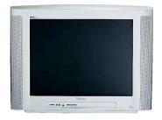
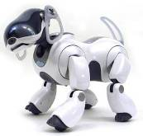

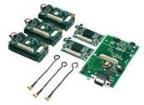
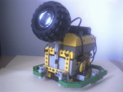
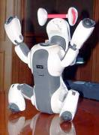
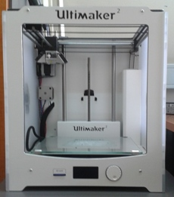
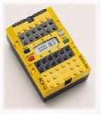
Εξειδικευμένος Εξοπλισμός Εργαστηρίου 3
Εργαστήριο Ψηφιακών Μέσων:
“The Digital Media Lab”
Δυνατότητα εργαστηριακών εφαρμογών
από τους φοιτητές, σε 4 σύγχρονα
ερευνητικά αντικείμενα:
Πανταχού Παρόντες Υπολογιστικοί Πόροι
Ασύρματες & Κινητές Τηλεπικοινωνίες
Ευχρηστία Λογισμικού
Ψηφιακή & Αλληλεπιδραστική Τηλεόραση
3D Printer

Slide 10
Λογισμικό Εργαστηρίου
Microsoft Windows 2012 Server
Microsoft SQL Server
Microsoft .Net
Dreamspark Microsoft Software Subscription
Προγραμματιστικά Εργαλεία: Visual Studio .Net, Java Development Kit, Java Servlet Development Kit, κ.α.
Εργαλεία Μοντελοποίησης & Διαχείρισης Έργων: Microsoft Visio, Microsoft Project, Transcad, ARIS, Precision Tree, @Risk, Logware, Navision Attain 5.0, SIMUL8
Adobe Design Premium CS3
SAP, SAS

Slide 11
Υπηρεσίες προς τους Φοιτητές
Εκπαίδευση σε θέματα που αφορούν τη γνωστική περιοχή της Πληροφορικής
Υποστήριξη καθ’ όλη τη διάρκεια των σπουδών τους
Καθημερινή ενημέρωση φοιτητών (ανακοινώσεις, επίκαιρα, εκδηλώσεις, τρέχον πρόγραμμα εργαστηρίου, κλπ) και σε φιλική προς κινητά μορφή (Dmst mobile)
Ηλεκτρονικό ωρολόγιο πρόγραμμα μαθημάτων, φροντιστηρίων και εργαστηρίων
Παροχή συγκεκριμένου λογισμικού
Εκτύπωση εργασιών και εκπαιδευτικού υλικού
Διάθεση λογαριασμού ηλεκτρονικού ταχυδρομείου
Ενημέρωση μέσω κοινωνικών δικτύων (facebook, Twitter, LinkedIn, Google+)

Slide 12
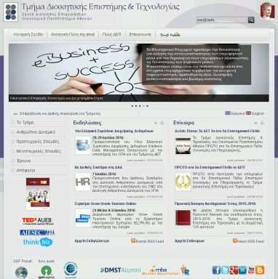
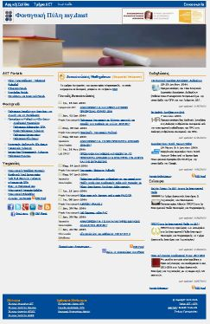
Διαδικτυακός Τόπος του Τμήματος http://www.dmst.aueb.gr

Slide 13
Φοιτητική Πύλη (my.dmst.aueb.gr)
ΔΕΤ Portals
Πύλη Τηλεκπαίδευσης Τμήματος
E-learning Portals
Knowledge Portals
Newsletters και Σημαντικά Portals
Φοιτητικά
Πρόγραμμα Σπουδών στις Επιστήμες της Αγωγής και της Εκπαίδευσης
Προγράμματα Μαθημάτων- Εξετάσεων
Ακαδημαϊκό Ημερολόγιο
Πρόγραμμα Διδασκαλίας ΟΠΑ
Ενιαίο Πρόγραμμα Τμήματος
Πρόγραμμα Εργαστηρίων
Πρόγραμμα Εξετάσεων
Κανονισμός Διεξαγωγής Εξετάσεων
Γραμματεία Τμήματος
Εργαστήριο Πληροφορικής Τμήματος
Πρόγραμμα Erasmus
Υπηρεσίες
Ηλεκτρονική Παράδοση Εργασιών
Βοηθητικό Υλικό Εργαστηρίου
Web Mail Φοιτητών Τμήματος
e-Γραμματεία ΟΠΑ
Βρες το Πρόγραμμά σου
Ηλεκτρονική Υπηρεσία Εύδοξος
Ηλεκτρονική Βιβλιοθήκη
Αγγελίες για Εργασία

Slide 14
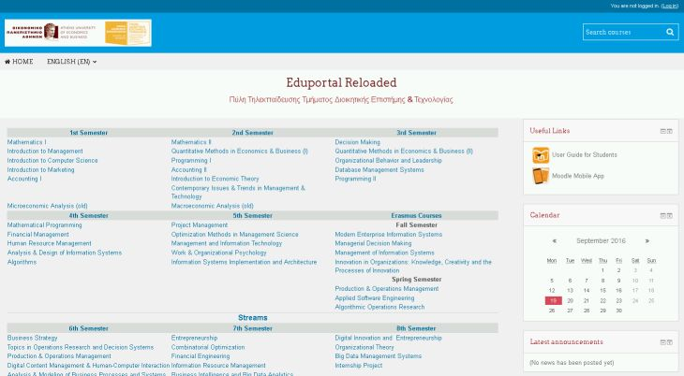
Πύλη Τηλεκπαίδευσης – Eduportal Reloaded edu.dmst.aueb.gr
Αναρτάται το εκπαιδευτικό υλικό που αφορά στα μαθήματα του προγράμματος σπουδών. Το σύστημα αυτό βασίζεται στην πλατφόρμα ασύγχρονης εκπαίδευσης moodle.

Slide 15
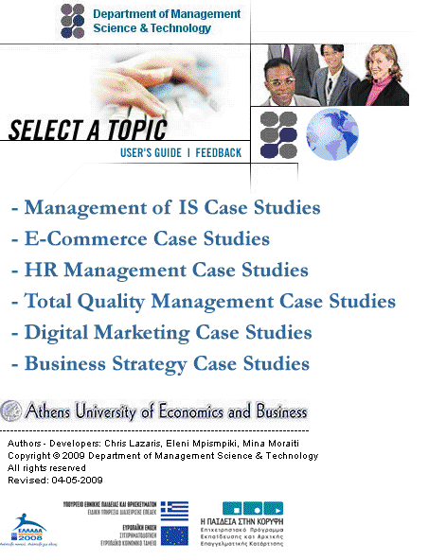
E-learning Portals
Portal εκπαιδευτικού χαρακτήρα που περιλαμβάνει κυρίως συνδέσμους σε Interactive Case Studies μαθημάτων που διδάσκονται στο Τμήμα. (http://e-learning.dmst.aueb.gr/)

Slide 16
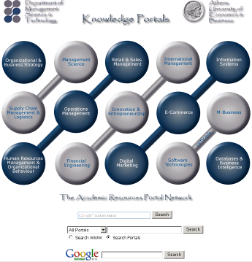
Knowledge Portals
Περιλαμβάνει έναν αριθμό από εκπαιδευτικά portals που σχετίζονται άμεσα με μαθήματα του Τμήματος. (http://portals.dmst.aueb.gr/)
Newsletters και σημαντικά Portals
(http://my.dmst.aueb.gr/newsletters.php)
Περιέχουν συνδέσμους σε Newsletters που εκδίδει το Τμήμα και σε χρήσιμα Portals για τους φοιτητές.

Slide 17
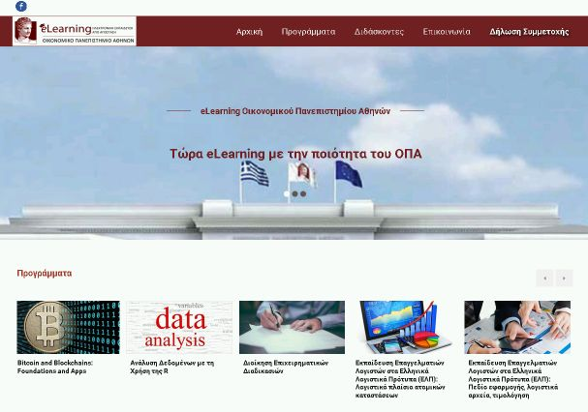
Υποδομές Digital Learning for e-Learning http://elearning.aueb.gr/

Slide 18
Φοιτητικά
Ενιαίο Πρόγραμμα Τμήματος (http://my.dmst.aueb.gr/Documents/Programs/orologio.htm)
Ωρολόγιο πρόγραμμα παραδόσεων, φροντιστηρίων και εργαστηρίων για όλα τα εξάμηνα σπουδών.
Πρόγραμμα Εργαστηρίων (http://my.dmst.aueb.gr/Documents/Programs/Lab_calendar_2016-2017_xeimerino.htm)
Πρόγραμμα οργανωμένων εργαστηριακών μαθημάτων - εξετάσεων, για όλες τις εβδομάδες του τρέχοντος εξαμήνου.
Γραμματεία Τμήματος (http://my.dmst.aueb.gr/secretary.php)
Χρήσιμα έγγραφα, πληροφορίες και ανακοινώσεις από τη γραμματεία του Τμήματος.
Εργαστήριο Πληροφορικής Τμήματος (http://my.dmst.aueb.gr/eloi.php)
Πρόγραμμα και ανακοινώσεις του εργαστηρίου πληροφορικής.

Slide 19
Κύριες Υπηρεσίες
Βοηθητικό Υλικό Εργαστηρίου (http://wiki.dmst.aueb.gr/)
Τόπος όπου υπάρχουν χρήσιμα προγράμματα-εφαρμογές και ηλεκτρονικά συγγράμματα-βοηθήματα, αλλά και χρήσιμες οδηγίες για τις υπηρεσίες που προσφέρει το εργαστήριο, καθώς και εξειδικευμένες πληροφορίες μαθημάτων.
Web Mail Φοιτητών Τμήματος (https://mail.dmst.aueb.gr/)
e-Γραμματεία ΟΠΑ (https://sso.aueb.gr/)
Σύνδεσμος με το σύστημα ηλεκτρονικής γραμματείας του ΟΠΑ.
Ηλεκτρονική Υπηρεσία Εύδοξος (http://www.eudoxus.gr/)
Σύνδεσμος με την ηλεκτρονική υπηρεσία ολοκληρωμένης διαχείρισης συγγραμμάτων και λοιπών βοηθημάτων.
Ηλεκτρονική Βιβλιοθήκη (http://www.lib.aueb.gr/)
Σύνδεσμος με το σύστημα ηλεκτρονικής βιβλιοθήκης του ΟΠΑ.
Αγγελίες για Εργασία (http://menace.dmst.aueb.gr/aggelia/showAnnounces.asp)
Ηλεκτρονικό σύστημα δημοσίευσης αγγελιών για εργασία, που αφορούν φοιτητές και αποφοίτους του Τμήματος.

Slide 20
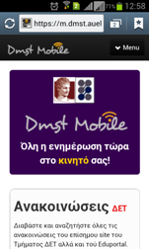
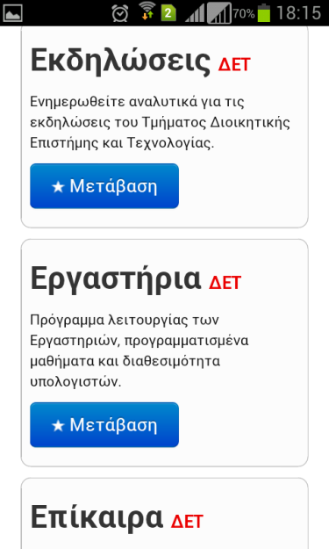
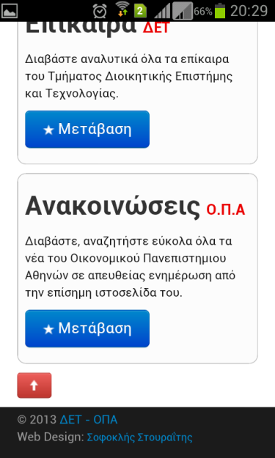
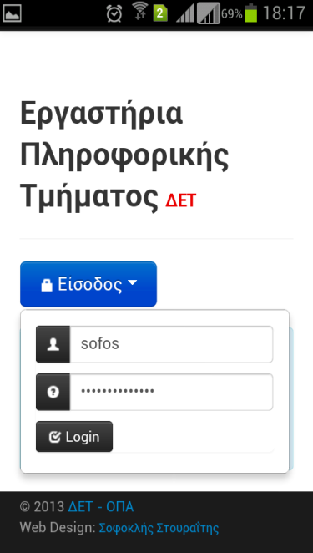
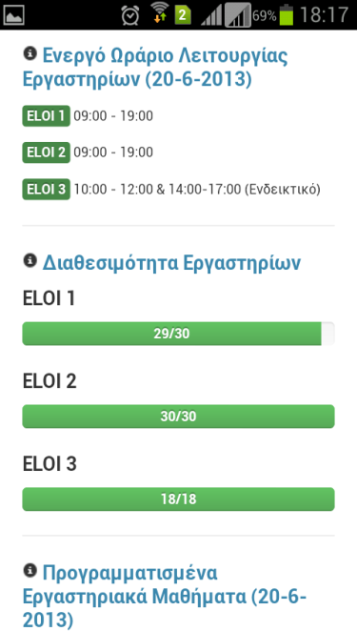
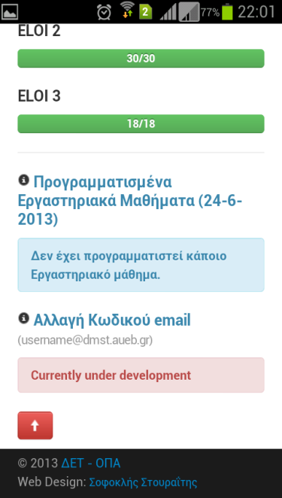
Dmst Mobile (https://m.dmst.aueb.gr)
Καθημερινή Ενημέρωση των φοιτητών σε φιλική προς κινητά μορφή που περιλαμβάνει:
Ανακοινώσεις, Επίκαιρα και Εκδηλώσεις του Τμήματος
Πρόγραμμα λειτουργίας και διαθεσιμότητα του Εργαστηρίου Πληροφορικής του Τμήματος καθώς και όλα τα προγραμματισμένα εργαστηριακά μαθήματα
Πρόγραμμα σίτισης της Φοιτητικής Λέσχης καθώς και τις αθλητικές δραστηριότητες που διοργανώνει
Ανακοινώσεις του ΟΠΑ

Slide 21
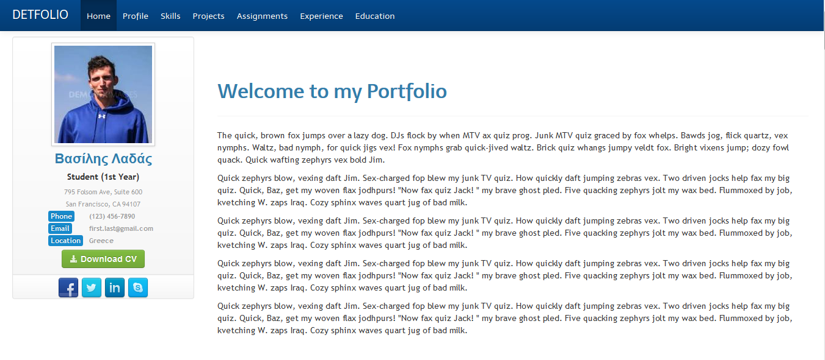
DETFOLIO – Το ηλεκτρονικό Portfolio του Φοιτητή
e-Portfolio
URL: http://eloi1adm.dmst.aueb.gr/detfolio/

Slide 22
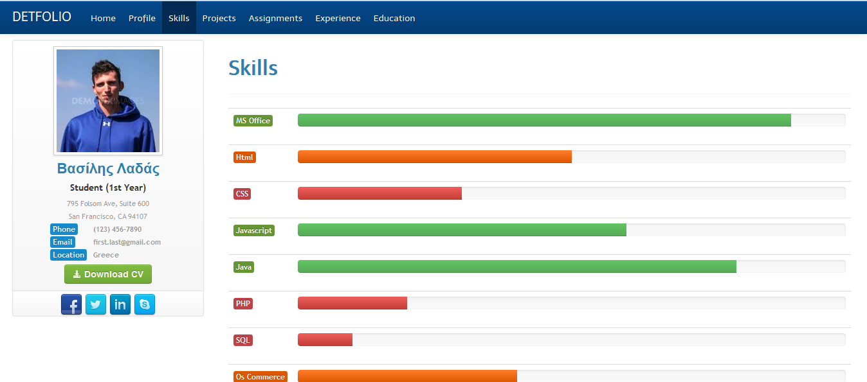
DETFOLIO – Το ηλεκτρονικό Portfolio του Φοιτητή
e-Portfolio (2)
URL: http://eloi1adm.dmst.aueb.gr/detfolio/

